Slide 1
DDC

Slide 2
Audio Represntion
음원 파일은 44.1khz로 인코딩한 뒤 STFT에 넣는다
STFT에 넣을 때, WindowLength를 23,46,93ms로 주고 Stride(overlap)를 10ms로 설정하여 넣는다.

Slide 3
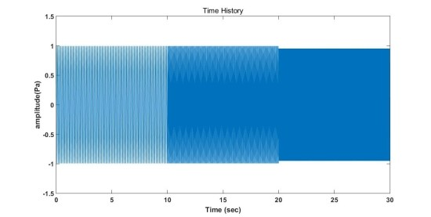
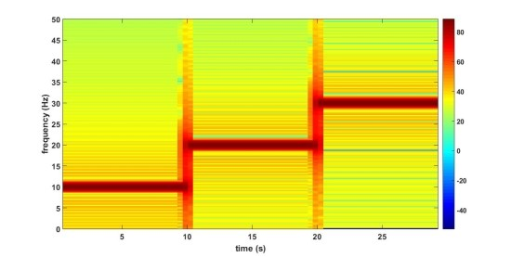
Short Time Fourier Transform

Slide 4
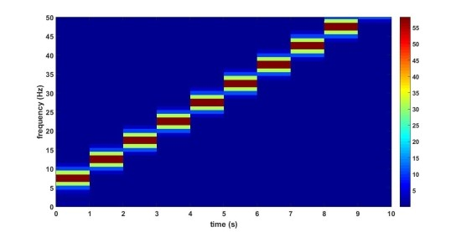
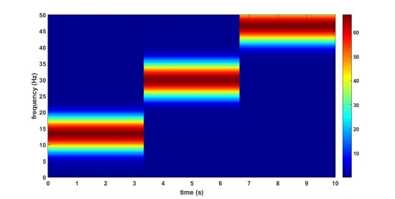
Short Time Fourier Transform

Slide 5
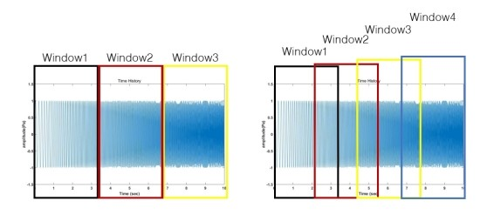
Short Time Fourier Transform

Slide 6
Audio Represntion
ESSENTIA 라이브러리를 이용하여 스펙트럼을 80개의 주파수 대역으로 줄임
이렇게 80개의 주파수 x 150ms의 오디오 컨텍스트(15) x window Length 3종류
15 x 80 x 3의 오디오 텐서가 인풋으로들어감

Slide 7
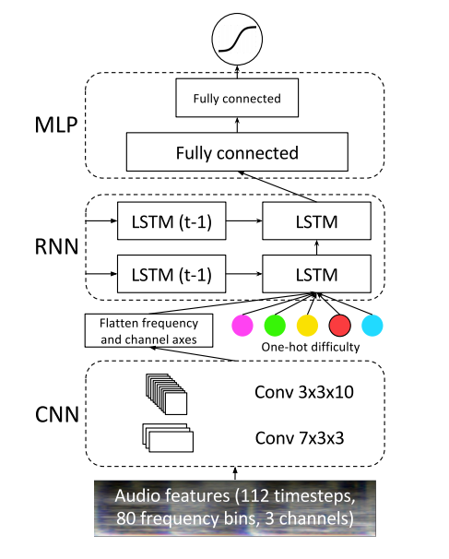
Step Placement
먼저, 위에서 사용한 CNN구조의 2개의 conv layer를 사용해서 audio input 전체를(unrolling length) encode.
여기서 나온 output은 3-dimensional tensor인데, 이를 flatten 함(channel axis와 frequency axis를 따라 flatten). -> temporal dimension은 유지한다.
이 flatten된 feature의 각 time step의 값들을 2-layer RNN의 input으로 넣어줌.
LSTM RNN은 200 node로 이루어진 2개의 layer로 구성.
RNN 다음에는 두개의 fully connected ReLU (각각 256, 128개의 node)를 붙임.

Slide 8
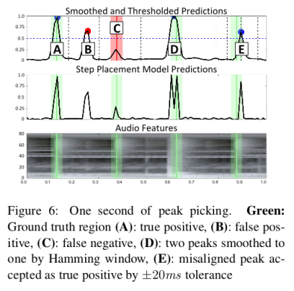
Peak Picking
1) Step placement 알고리즘을 전체 곡에 대해서 수행해서. 10ms frame마다의 step occurring probability를 assign했다.
2) 이 sequence에다가 Hamming window로 convolve해서 smoothing을 진행했고, 이를 통해 작은 구간에서 두번의 peak가 나타나는 것을 억제했다.
3) 어떤 peak가 충분히 높은지 threshold를 적용했다. : 이 때, 곡의 난이도에 따라 발생하는 peak의 수가 달라지기 때문에, 각 난이도마다 다른 threshold 사용.
4) Predicted placement가 ground truth의 ±20ms window 안에 들어오면 true positive로 판정했다.

